Slide 1
ΚΟΙΛΙΑ

Slide 2
ΚΟΙΛΙΑ
Μεταξύ θώρακα-πυέλου
Περικλείει όργανα πεπτικού και ουρογεννητικού
Μυοαπονευρωτικά τοιχώματα της επιτρέπουν να αυξάνει την ενδοκοιλιακή πίεση
Στην εξώθηση από την πύελο
Εξώθηση αέρα από το θώρακα
Οι συνδυασμένες δράσεις διαφράγματος – πρ.πλ. κοιλιακών μυών παράγουν δύναμη για αφόδευση, ούρηση, εμετό, τοκετό
και να διατείνεται όπου χρειάζεται
(εγκυμοσύνη, λίπος, παθολογικές καταστάσεις)
Τα τοιχώματα αιωρούνται και
υποστηρίζονται από 2 οστέινους δακτύλιους:
κάτω χείλος θωρακικού σκελετού,
άνω χείλος πυελικής ζώνης,
που συνδέονται μέσω ΟΜΣΣ

Slide 3
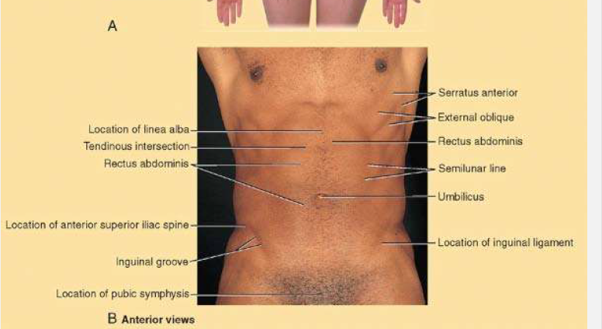

Slide 4
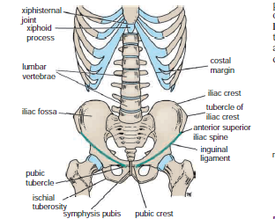

Slide 5
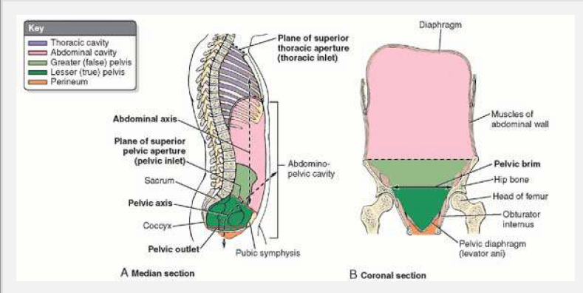

Slide 6
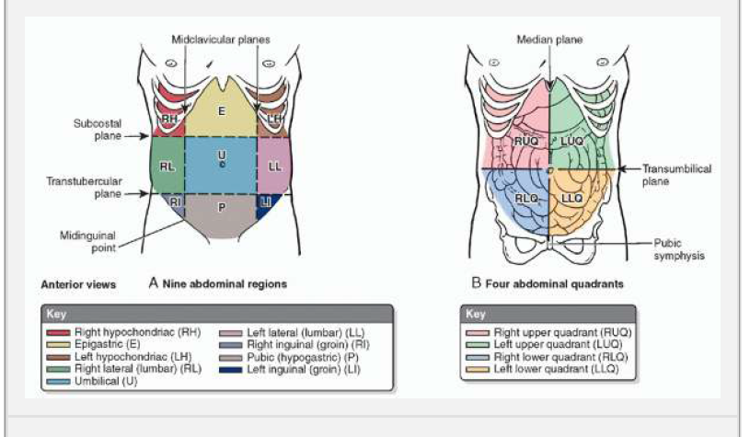

Slide 7
ΠΡΟΣΘΙΟΠΑΛΓΙΟ ΚΟΙΛΙΑΚΟ ΤΟΙΧΩΜΑ
Εκτείνεται από το θωρακικό κλωβό ως πύελο
Άνω όριο: χόνδροι 7-10 πλευράς, ξιφοειδής απόφυση.
Κάτω όριο: βουβωνικός σύνδεσμος, λαγόνιες ακρολοφίες, ηβικές ακρολοφίες, ηβική σύμφυση
Μυοαπονευρωτικό τοίχωμα
δέρμα
υποδόροιος ιστός
μύες
απονευρώσεις
εν τω βάθει περιτονία
τοιχωματικό περιτόναιο
εξωπεριτοναϊκός λιπωδης ιστός
Όχι σαφές όριο μεταξύ πρόσθιου-οπίσθιου κοιλιακού τοιχώματος

Slide 8
ΠΕΡΙΤΟΝΙΕΣ-ΑΠΟΝΕΥΡΩΣΕΙΣ
Περιτονία (fascia): λεπτό φύλλο συνδετικού ιστού, κυρίως κολλαγόνου, κάτω από το δέρμα που προσφύει, σταθεροποιεί, περικλείει και διαχωρίζει μυς ή εσωτερικά όργανα.
Επιφανειακή: εντοπίζεται στο υπόδερμα, πιο εν τω βάθει στιβάδα δέρματος (Scarpa, Camper)
Εν τω βάθει: πυκνός ινώδης συνδετικός ιστός που διαπερνά και περικλείει μυς, οστά και αγγεία (εγκάρσια)
Σπλαγχνική: περικλείει εσωτερικά όργανα. Πχ. περικάρδιο
Απονεύρωση: αποπλατυσμένη μεμβράνη ινώδους ιστού, μοιάζει με αποπλατυσμένο τένοντα, συνδέει μυς μεταξύ τους σε δεσμίδες ή τους προσφύει σε οστά.
Περιτονία Scarpa: εν τω βάθει μεμβρανώδες στρώμα της περιτονίας του προσθίου κοιλιακού τοιχώματος.
Περιτονία Camper: επιφανειακό παχύ στρώμα περιτονίας του προσθίου κοιλιακού τοιχώματος.

Slide 9
Απονεύρωση vs Περιτονία
Η απονεύρωση είναι αποπλατυσμένη ινώδης μεμβράνη, όπως ο τένοντας, που συνδέει μυς μεταξύ τους ή με τα οστά ή το δέρμα.
Η περιτονία είναι πλατειά ταινία χαλαρού συνδετικού ιστού, κοντά στο δέρμα που μπορεί να εμπεριέχει λιπώδη ιστό.

Slide 10
ΑΠΟΝΕΥΡΩΣΗ
Κοιλιακή απονεύρωση
Οσφυϊκή απονεύρωση (υπέρκειται αυτόχθονων μυών ράχης)
Παλαμιαία και πελματιαία απονεύρωση
Πρόσθια και οπίσθια μεσοπλεύρια απονεύρωση
Κρανιακή απονεύρωση
Απονεύρωση πτερωτών μυών

Slide 11
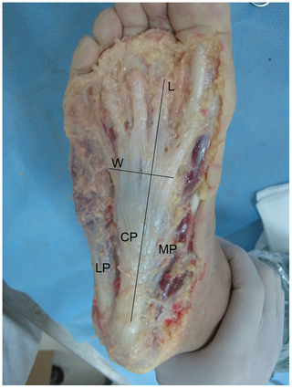
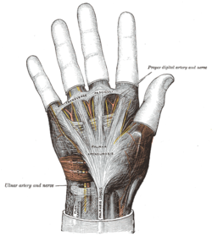
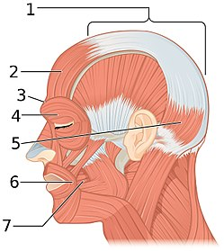
Παλαμιαία και πελματιαία απονεύρωση
Κρανιακή απονέυρωση

Slide 12
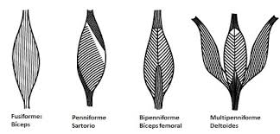
Πτερωτός μυς είναι αυτός που οι δεσμίδες του προσφύονται λοξά
σε σχέση με την πρόσφυση του τένοντα. Επιτρέπουν παραγωγή
μεγαλύτερης δύναμης αλλά μικρότερο εύρος κίνησης.
Όταν μυς συσπάται, η γωνία αυξάνει.

Slide 13
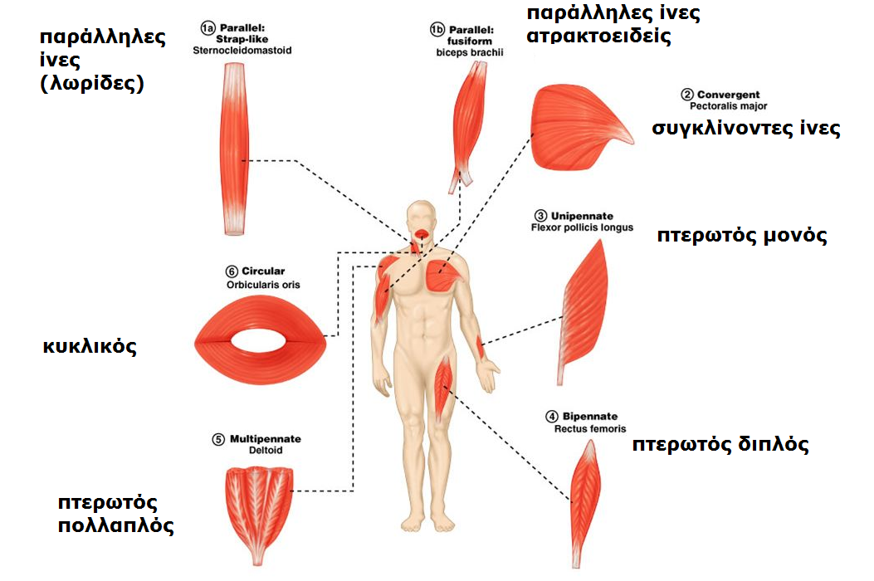
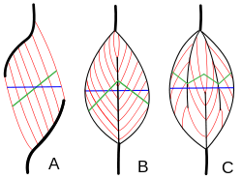
A, unipennate; B, bipennate; C, multipennate

Slide 14
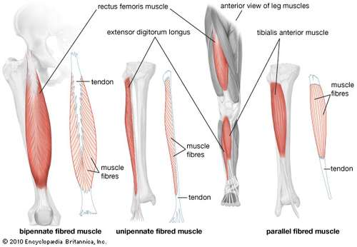

Slide 15
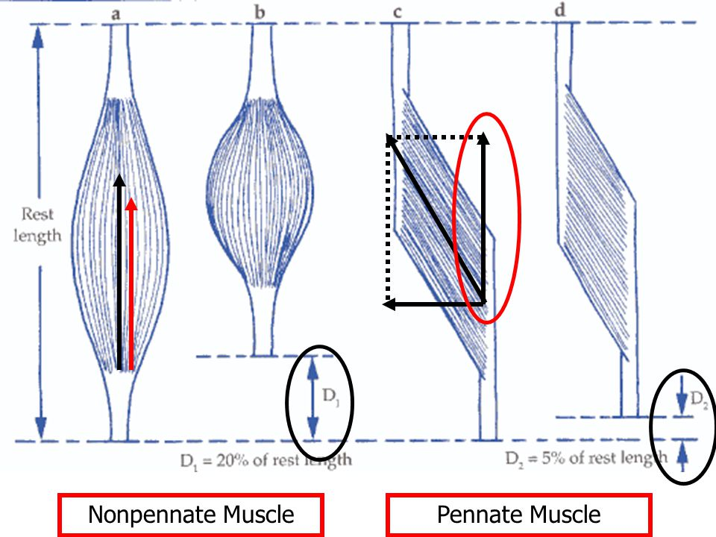
Όταν μυς συσπάται, η γωνία αυξάνει.

Slide 17
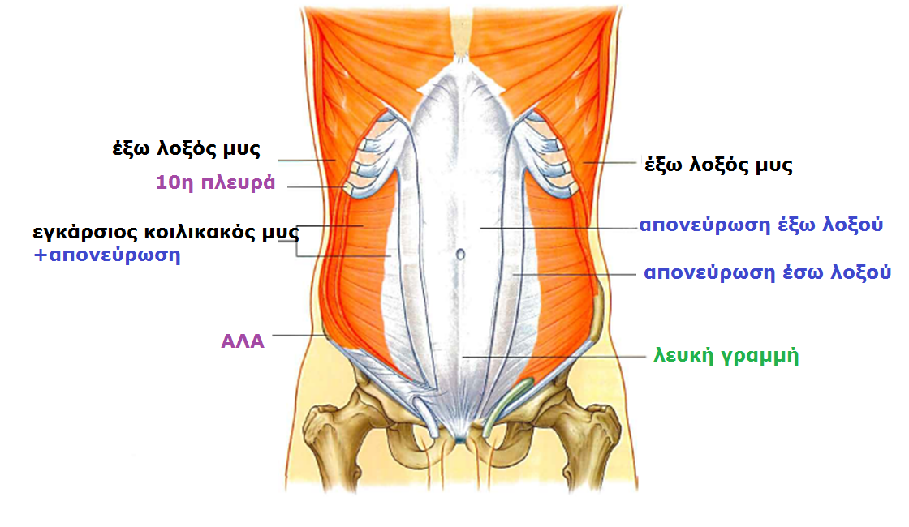

Slide 18
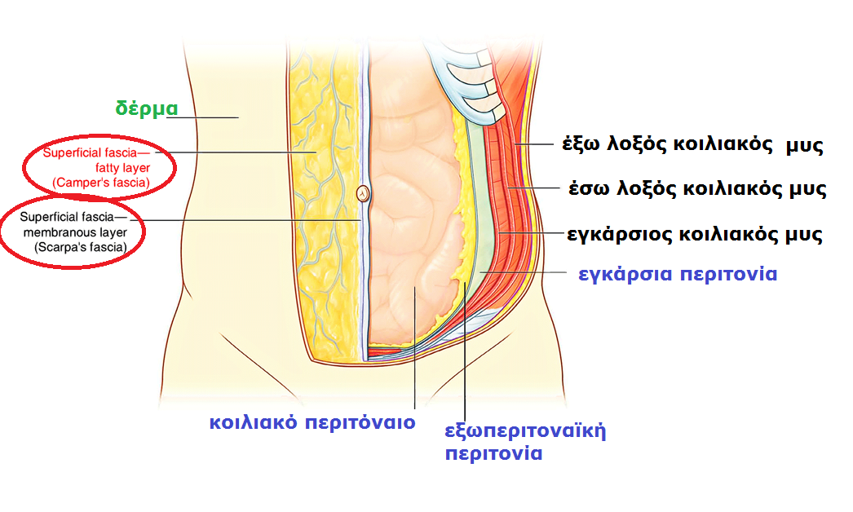

Slide 19
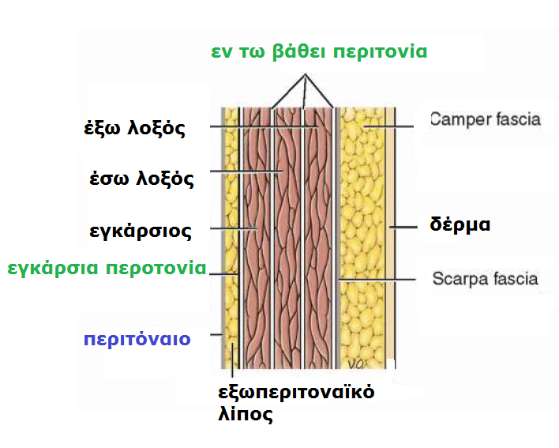

Slide 20
ΜΥΣ
ΜΥΣ | ΕΚΦΥΣΗ | ΚΑΤΑΦΥΣΗ | ΝΕΥΡΩΣΗ | ΛΕΙΤΟΥΡΓΙΑ
ΕΠΙΠΕΔΟΙ
Έξω λοξός (από πάνω προς τα κάτω) | Έξω επιφάνεια 5-12 πλευράς | Λευκή γραμμή, πρ. ήμισυ λαγόνιας ακρολοφίας | Θωρακοκοιλιακά νεύρα Θ7-Θ11, και υποπλεύριο ν. | Πλάγια κάμψη
Έσω λοξός (από κάτω προς τα πάνω) | Θωρακοσφϋική περιτονία,2/3 πρ. λαγόνιας ακρολοφίας, συνδ. ιστός κάτω από βουβωνικό σύνδεσμο | Κάτω χείλος 10-12 πλευράς, λευκή γραμμή, λαγονοκτενικό όγκωμα | Θωρακοκοιλιακά νεύρα Θ6-Θ12, και πρώτα οσφυϊκά ν. | Συμπιέζει και υποστηρίζει τα σπλάγχνα, κάμπτει και στρέφει τον κορμό
Εγκάρσιος κοιλιακός (εγκάρσια!) | Έσω επιφάνεια χόνδρων 7-12 πλευράς, Θωρακοσφϋική περιτονία, λαγόνιας ακρολοφίας, συνδ. ιστός κάτω από βουβωνικό σύνδεσμο | Λευκή γραμμή, ηβική ακρολοφία, λαγονοκτενικό όγκωμα |  | Συμπιέζει και υποστηρίζει τα σπλάγχνα
ΚΑΘΕΤΟΙ
Ορθός κοιλιακός | Ηβικά σύμφυση, ηβική ακρολοφία | Ξιφοειδή απόφυση, επιφάνεια χόνδρων 5-12 πλευράς, | Θωρακοκοιλιακά νεύρα Θ6-Θ12 | Κάμψη κορμού, Συμπιέζει τα σπλάγχνα, σταθεροποιεί και ελέγχει κλίση πυέλου
Πυραμοειδής (80% πληθυσμού) | Ηβικά σύμφυση, ηβικός σύνδεσμός | Λευκή γραμμή |  | Τείνει λευκή γραμμή.

Slide 21
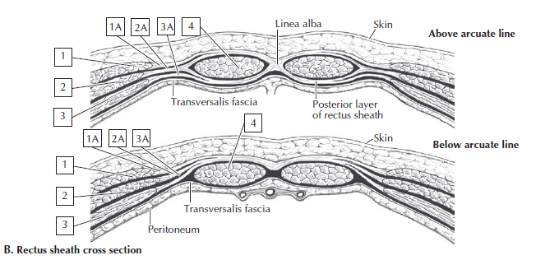

Slide 22
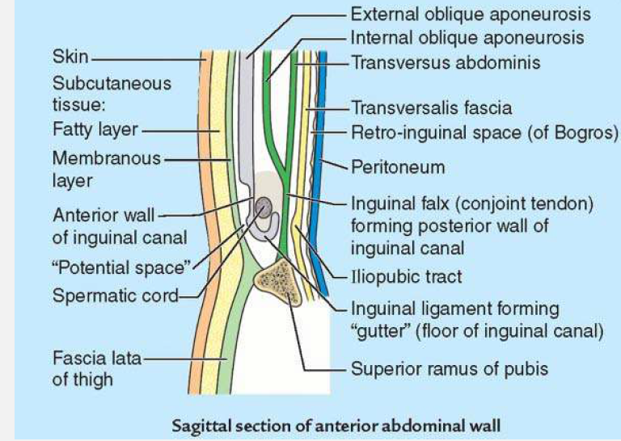

Slide 23
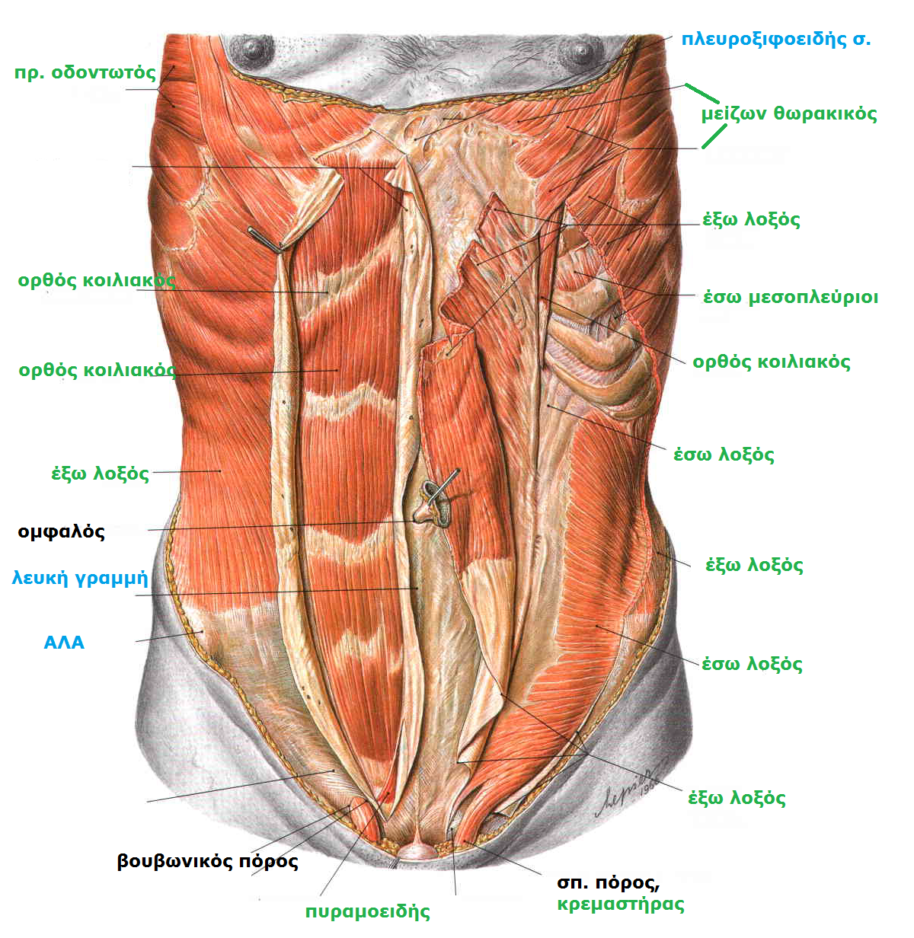

Slide 24
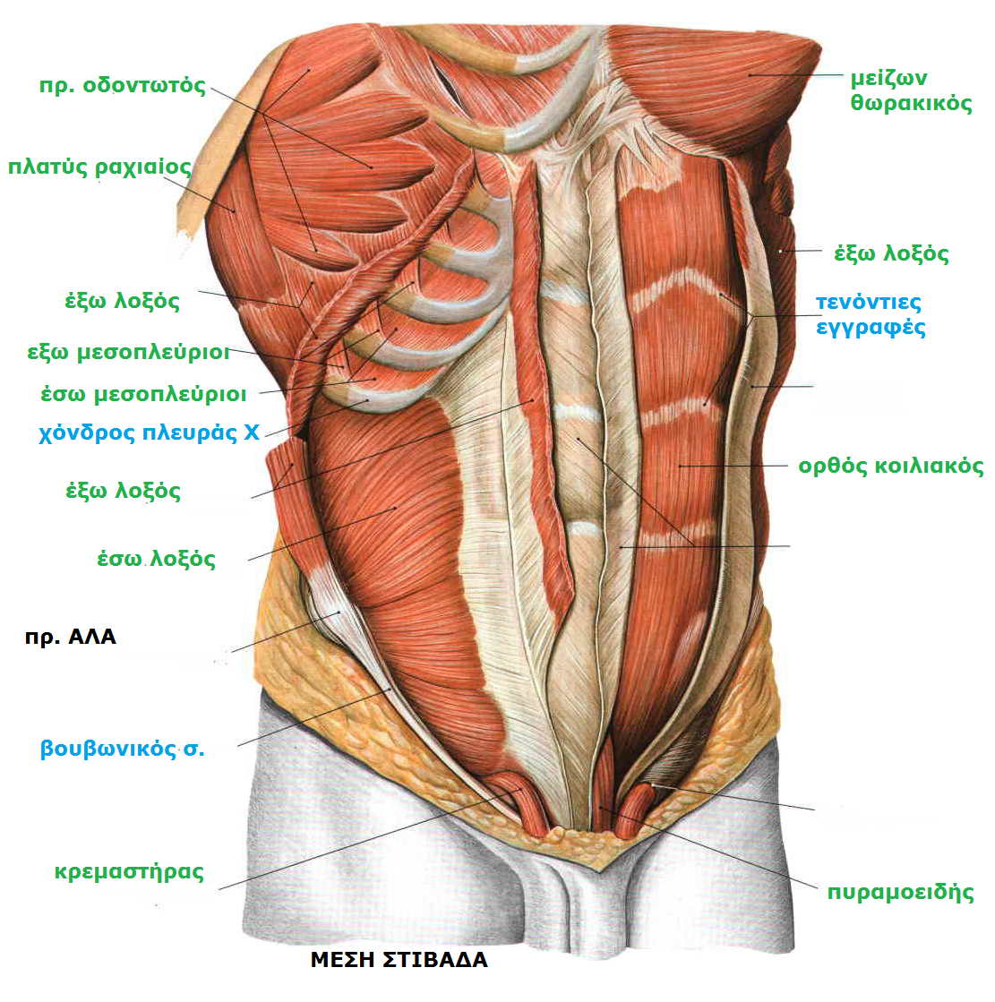

Slide 25
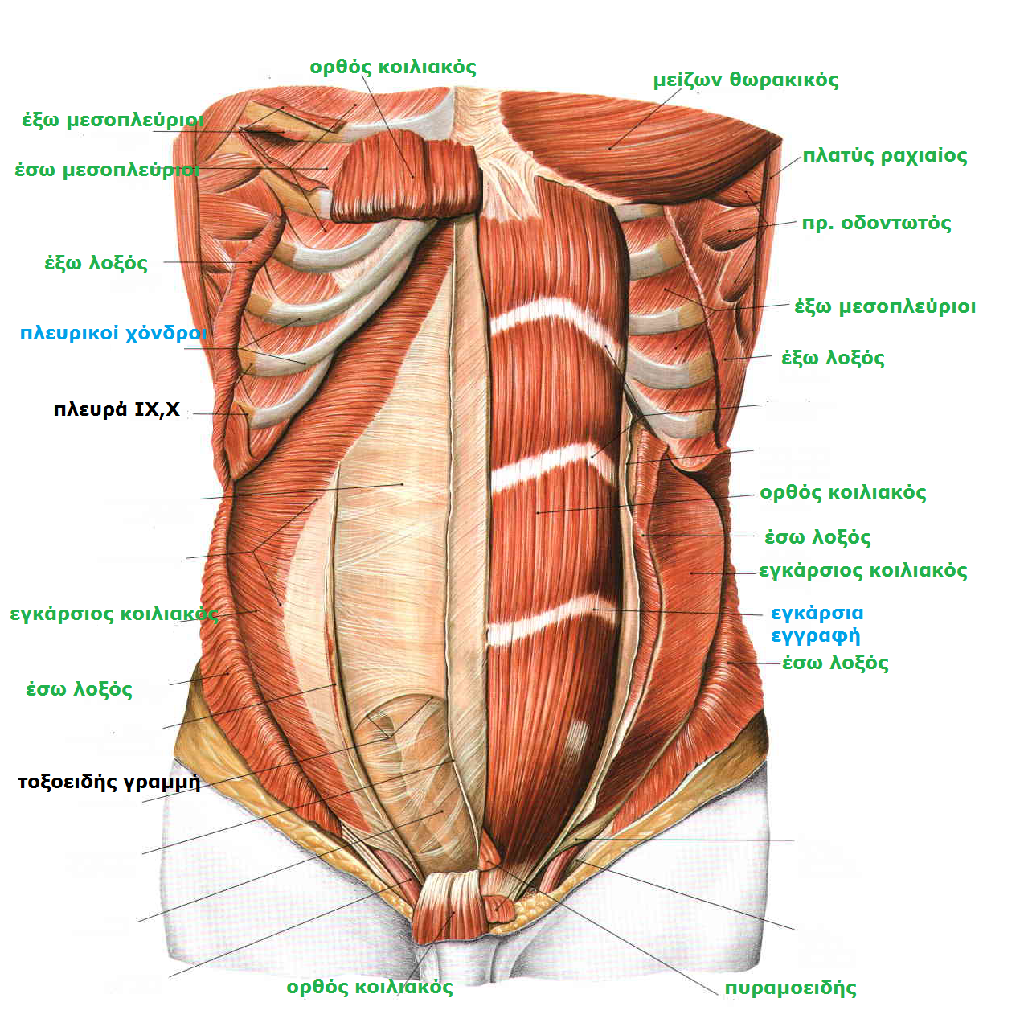

Slide 26
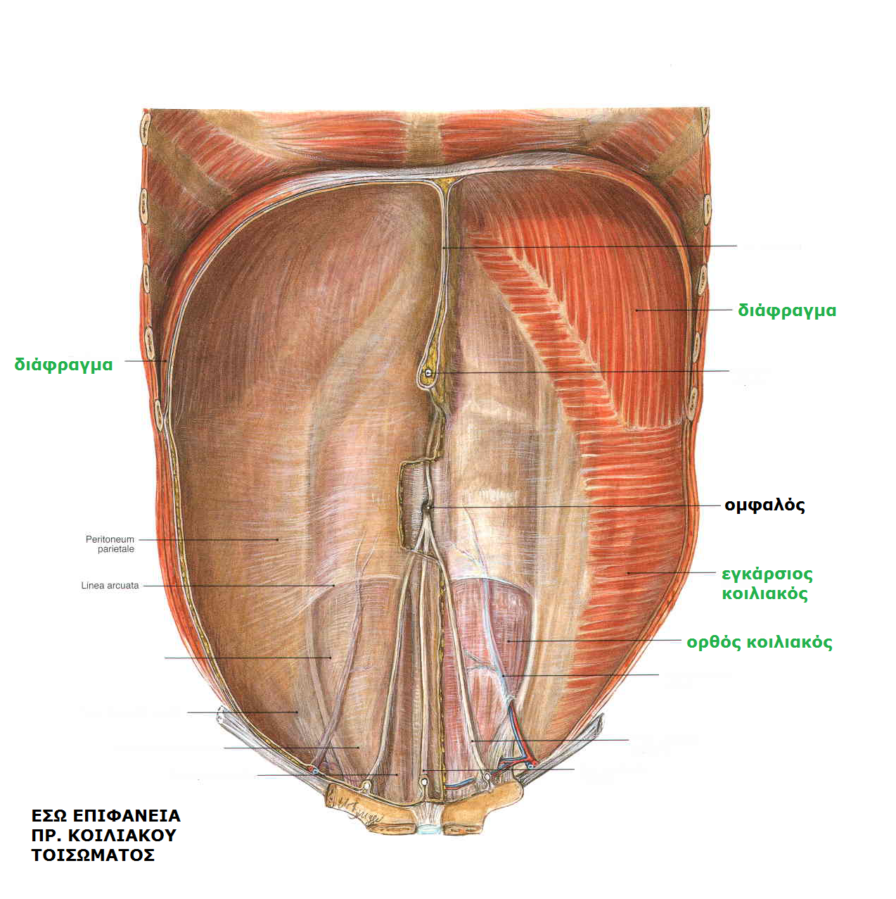

Slide 28
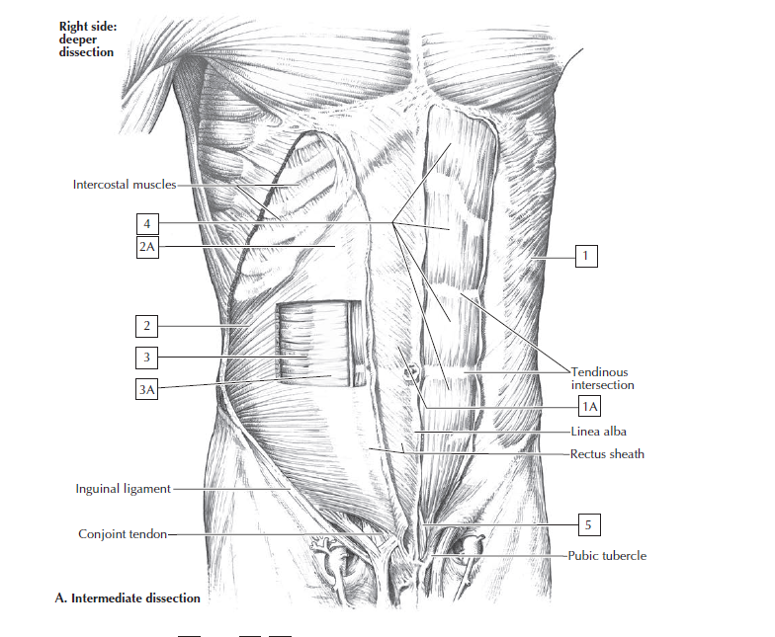

Slide 29
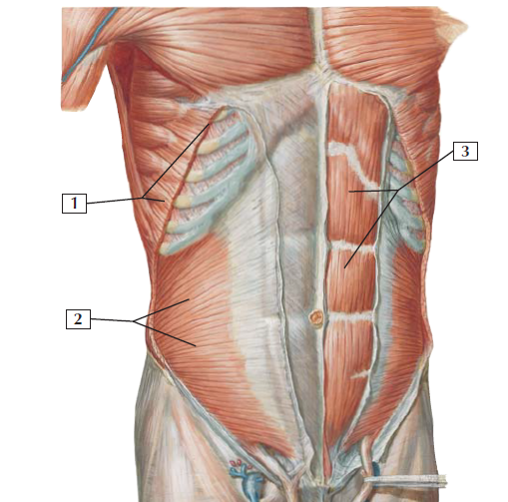

Slide 30
ΜΥΣ
Σχηματίζουν ισχυρό, επεκτάσιμο στήριγμα προσθιοπλάγιου κοιλιακού τοιχώματος
Υποστηρίζουν κοιλιακά σπλάγχνα και τα προστατεύουν
Συμπιέζουν κοιλιακό περιεχόμενο για να διατηρήσουν ή να αυξήσουν ενδοκοιλιακή πίεση, εναντιούμενα στο διάφραγμα (όχι τόσο ο ορθός κοιλιακός)[εξωθούν αέρα στην αναπνοή, βήχα, πταρμός δυνατή φωνή, φύσημα μύτης].[ανύψωση βαρέων αντικειμένων]
Όταν το διάφραγμα συσπάται, το τοίχωμα χαλαρώνει για να δημιουργηθεί χώρος για τα όργανα

Slide 31
ΜΥΣ
Κινούν τον κορμό κατά την ΟΜΣΣ.
Ορθός κοιλιακός είναι ισχυρός καμπτήρας ΘΜΣΣ και ΟΜΣΣ, έλκονται το πρόσθιο πλευρικό τόξο και την ηβική ακρολοφία, το ένα στο άλλο.
Οι λοξοί κοιλιακοί βοηθούν στην πλάγια κάμψη και στροφή ΟΜΣΣ και κατώτερης ΘΜΣΣ.
Ο εγκάρσιος κοιλιακός δεν έχει δράση στην ΟΜΣΣ
Ελέγχουν κλίση πυέλου για διατήρηση όρθιας στάσης

Slide 32
ΘΗΚΗ ΟΡΘΟΥ ΚΟΙΛΙΑΚΟΥ
Περικλείει ορθό κοιλιακό, πυραμοειδή, άνω και κάτω επιγάστριες αρτηρίες, φλέβες, λεμφαγγεία, θωρακοκοιλιακά νεύρα.
Ο ορθός κοιλιακός αγκυρώνεται εγκάρσια στο πρ. πέταλο της θήκης με 3-4 τένοντες εγγραφές (ύψος ξιφοειδούς απόφυσης, ομφαλού και ενδιάμεσα)
Σχηματίζεται από χιασμό και διαπλοκή απονευρώσεων κοιλιακών μυών
Έξω λοξού: πρ. τοίχωμα
Έσω λοξού: σχίζεται σε ένα πρ. πέταλο και οπ. πέταλο
Εγκάρσιου: οπ. τοίχωμα

Slide 33
ΛΕΥΚΗ ΓΡΑΜΜΗ
Κάθετα κατά μήκος πρ. κοιλιακού τοιχώματος
Χωρίζει αμφοτερόπλευρα τις θήκες ορθών κοιλιακών μυών
Κάτω από τον ομφαλό είναι στενή (πλάτος ηβικής σύμφυσης)
Πάνω από τον ομφαλό φαρδιά (πλάτος ξιφοειδούς απόφυσης)
Περιέχει τον ομφαλικό δακτύλιο (έλλειμμα λευκής γραμμής, περνούν εμβρυϊκά αγγεία)

Slide 34
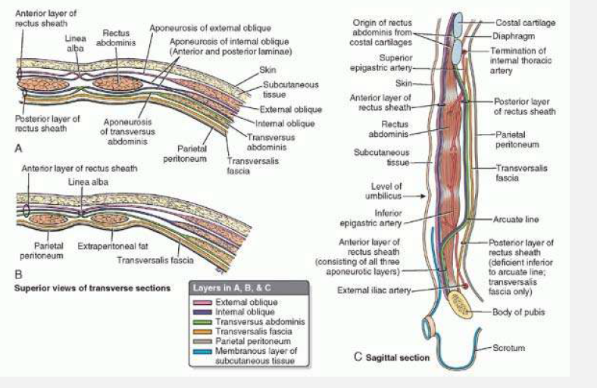

Slide 35
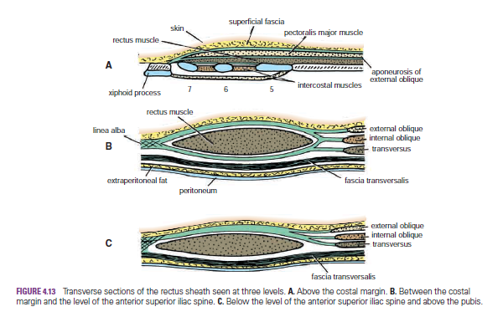

Slide 36
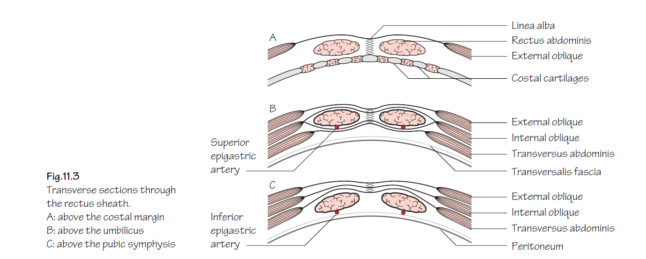

Slide 37
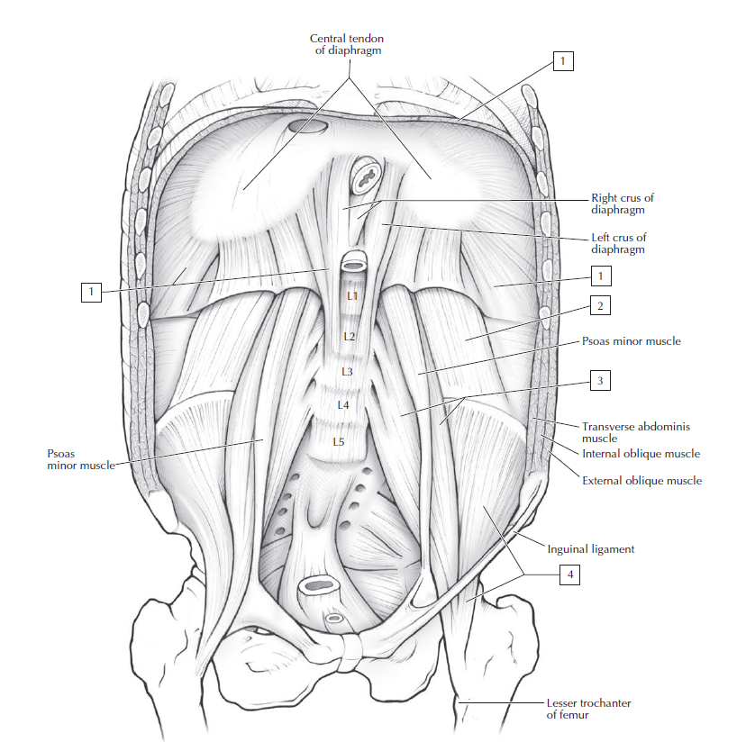

Slide 38
ΒΟΥΒΩΝΙΚΗ ΧΩΡΑ
Περιοχή από όπου εξέρχονται και εισέρχονται δομές στην κοιλιακή κοιλότητα, δυνητική θέση για δημιουργία κήλης.
ΒΟΥΒΩΝΙΚΟΣ ΣΥΝΔΕΣΜΟΣ: Μεταξύ πρ. ΑΛΑ και ηβικού φύματος. Παχιά ταινία. Κατώτατη μοίρα απονεύρωσης έξω λοξού κοιλιακού μυ.
ΛΑΓΟΝΟΗΒΙΚΗ ΤΑΙΝΙΑ: κάτω χείλος εγκάρσια περιτονίας, πίσω και κάτω από βουβωνικό σύνδεσμο.
ΒΟΥΒΩΝΙΚΟΣ ΠΟΡΟΣ: Λοξή δίοδος 4 εκ, προς τα κάτω και έσω, πάνω από έσω ήμισυ βουβωνικού συνδέσμου. Έχει δύο στόμια και περιέχει τον σπερματικό τόνο και τον στρογγύλο σύνδεσμό της μήτρας.

Slide 39
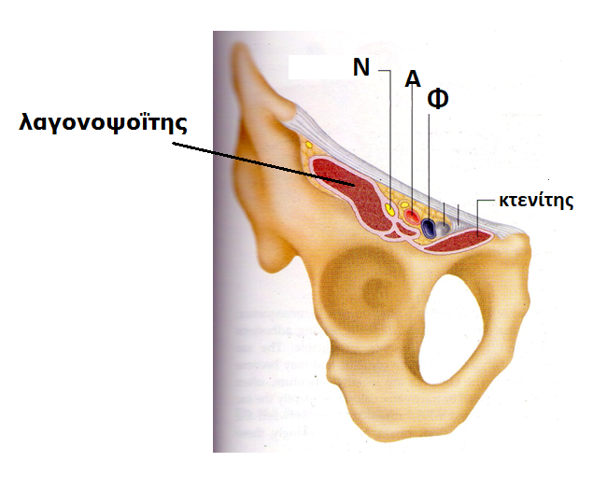
ΒΟΥΒΩΝΙΚΟΣ ΣΥΝΔΕΣΜΟΣ
Εκτείνεται από
πρ. ΑΛΑ έως
ηβικό φύμα. Σχηματίζεται
από κάτω χείλος
απονεύρωσης
έξω λοξού
κοιλιακού μυ.

Slide 40
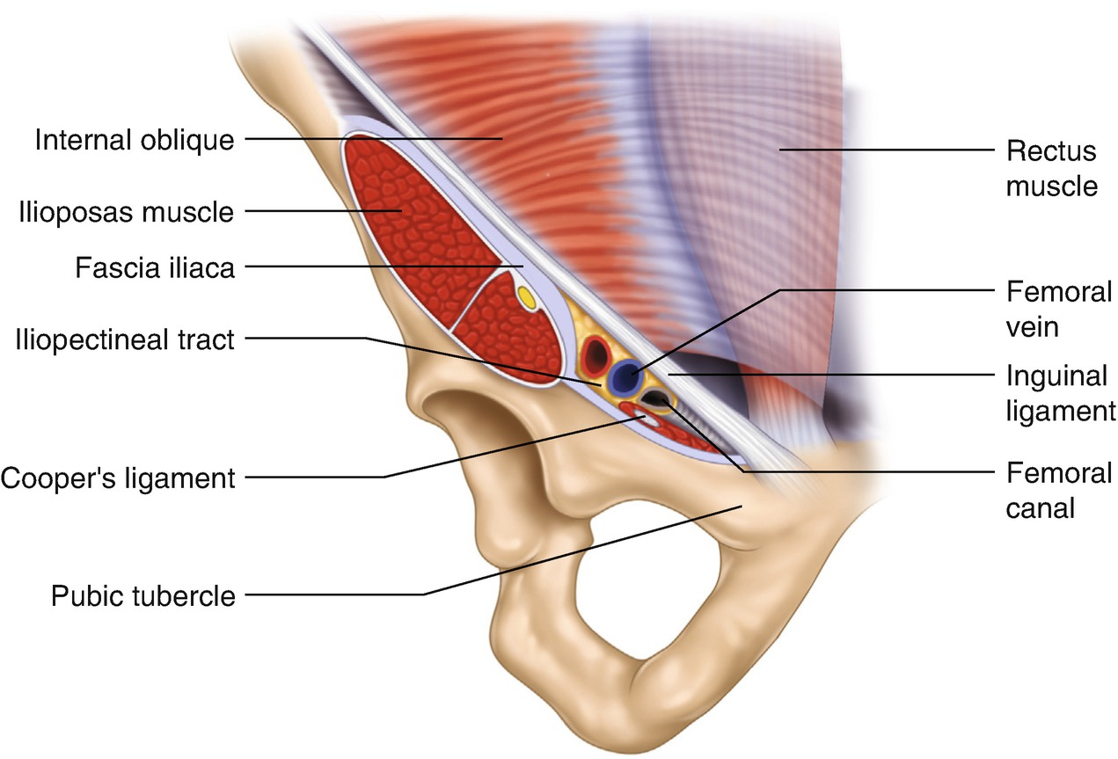

Slide 41
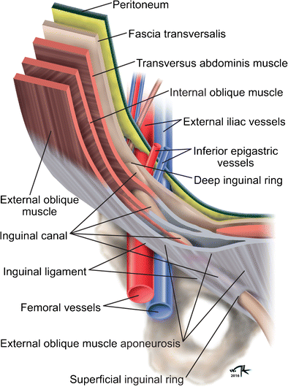

Slide 42
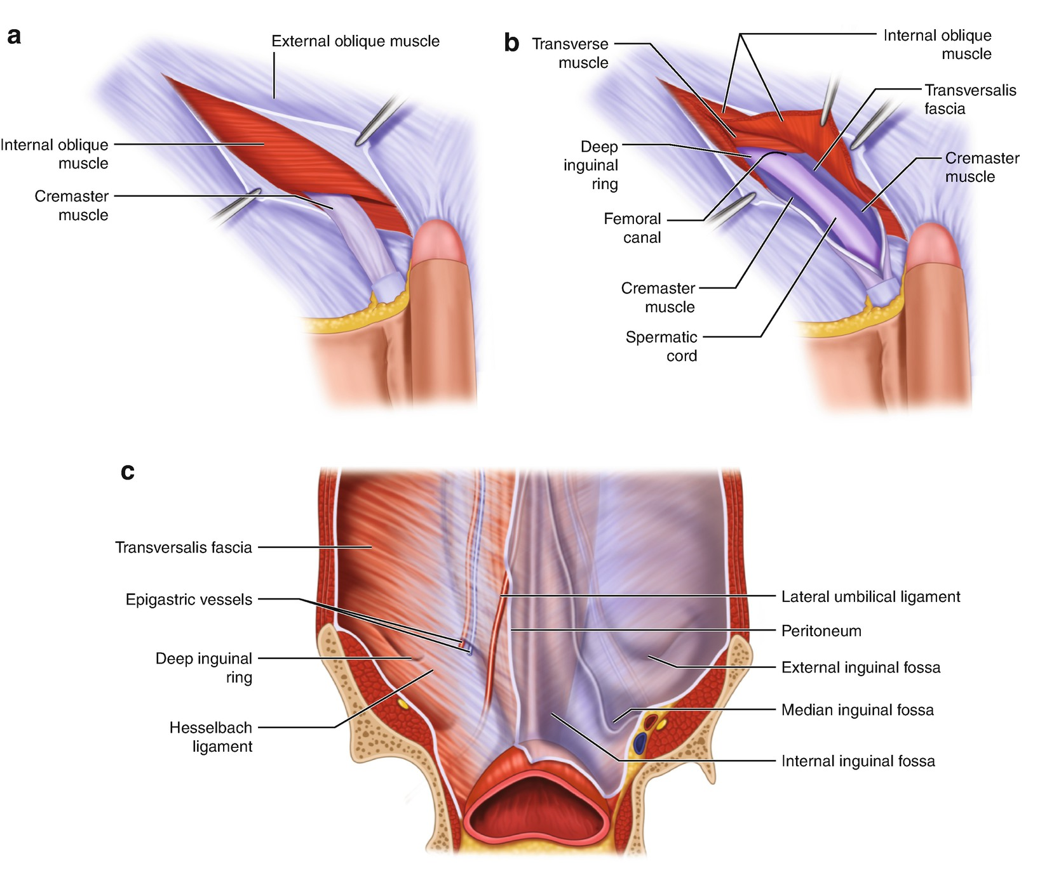

Slide 43
ΔΙΑΦΡΑΓΜΑ
Χωρίζει θωρακική από κοιλιακή κοιλότητα.
Τενόντιο κέντρο και μυϊκή μοίρα
Στερνική μοίρα: έκφυση από ξιφοειδή απόφυση
Πλευρική μοίρα: έκφυση από χόνδρους 7-12 πλευρά
Οσφυϊκή μοίρα: αριστερό και δεξιό σκέλος.
Κάθε ένα σκέλος έχει 3 εκφύσεις:
από οσφυϊκούς σπ.,
τον έσω τοξοειδή σύνδεσμό και
τον έξω τοξοειδή σύνδεσμο.
Έσω τοξοειδής σ.: πάχυνση περιτονίας μ. ψοΐτη
Έξω τοξοειδής σ.: καλύπτει τον τετράγωνο οσφυϊκό μυ
Μέσος τοξοειδής σ.: ενώνει τα σκέλη του διαφράγματος

Slide 44
ΔΙΑΦΡΑΓΜΑ
Κυρτή άνω επιφάνεια, κοίλη κάτω επιφάνεια.
Το περικάρδιο πιέζει ελαφρά την άνω επιφάνεια
Δεξιός θόλος ελαφρά ψηλότερα (πίεση από ήπαρ)
Οι μυϊκές ίνες είναι περιφερικά και συγκλίνουν ακτινοειδώς προς το τενόντιο κέντρο (τρίφυλλη απονευρωτική μοίρα που δεν έχει πρόσφυση σε οστά, προς το πρόσθιο τοίχωμα)

Slide 45
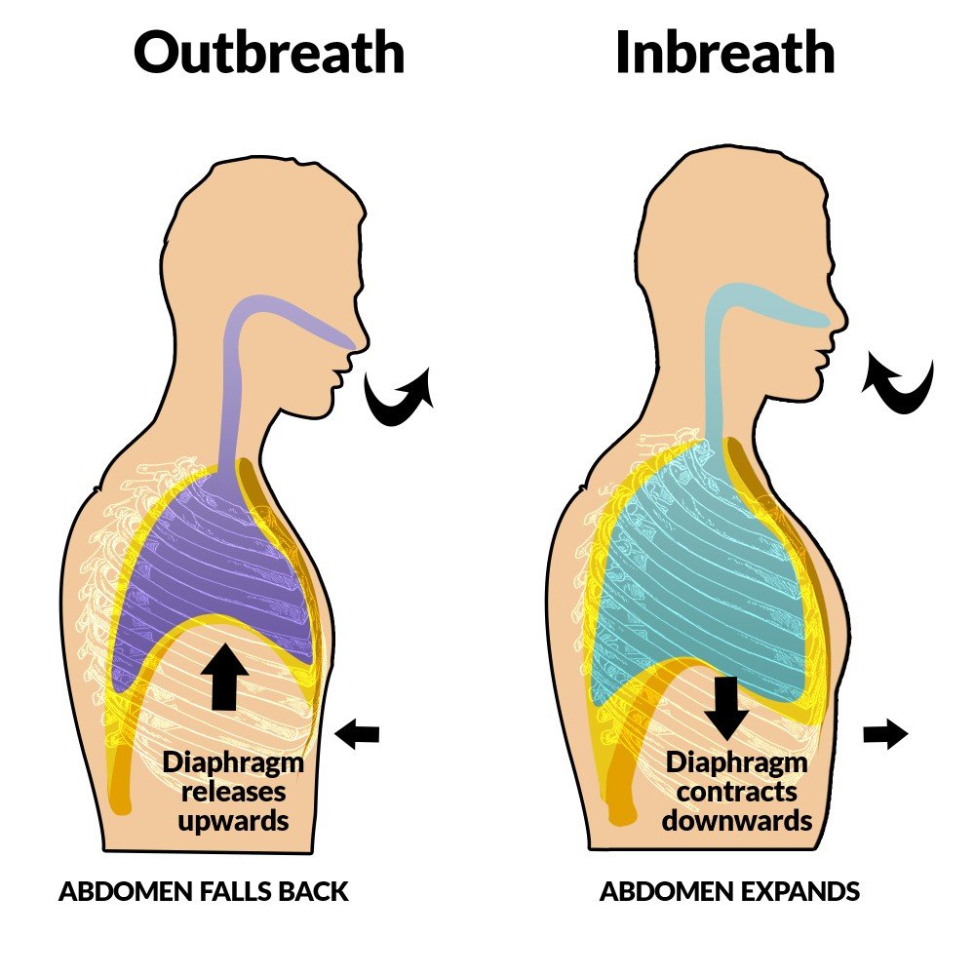

Slide 46
ΤΡΗΜΑΤΑ ΔΙΑΦΡΑΓΜΑΤΟΣ
Κάτω κοίλης φλέβας: προς τα δεξιά μέσου επιπέδου, το ψηλότερα τοποθετημένο (Θ8-Θ9), περνάει η ΚΚΦ, τελικοί κλάδοι δεξιού φρενικού και λεμφαγγεία. Η ΚΚΦ προσφύεται στα τοιχώματα τρήματος, κατά την εισπνοή, διευρύνεται το τρήμα και διατείνεται η ΚΚΦ διευκολύνοντας ροή αίματος.
Οισοφαγικό τρήμα: δεξιό σκέλος, Θ10, διέρχεται πλην του οισοφάγου το πρ. και οπ. Πνευμονογαστρικό στέλεχος, γαστρικά αγγεία και λεμφαγγεία. Οι ίνες δεξιού σκέλους χιάζονται κάτω από το τρήμα σχηματίζοντας μυϊκό σφιγκτήρα για τον οισοφάγο που συσπάται όταν συσπάται το διάφραγμα.
Αορτικό τρήμα: Πίσω από το διάφραγμα, ύψος Θ12. Η ΑΟΡΤΗ ΔΕ ΔΙΑΤΡΥΠΑ ΤΟ ΔΙΑΦΡΑΓΜΑ, περνά μεταξύ σκελών διαφράγματος, πίσω από μέσο τοξοειδή σύνδεσμο. Οι κινήσεις διαφράγματος δεν επηρεάζουν τη ροή αίματος. Περνά επίσης ο μείζων θωρακικός πόρος, η άζυγη και ημιάζυγη φλέβα.
Μικρά τρήματα: διέρχονται άνω επιγάστρια αγγεία και τα συμπαθητικά στελέχη

Slide 47
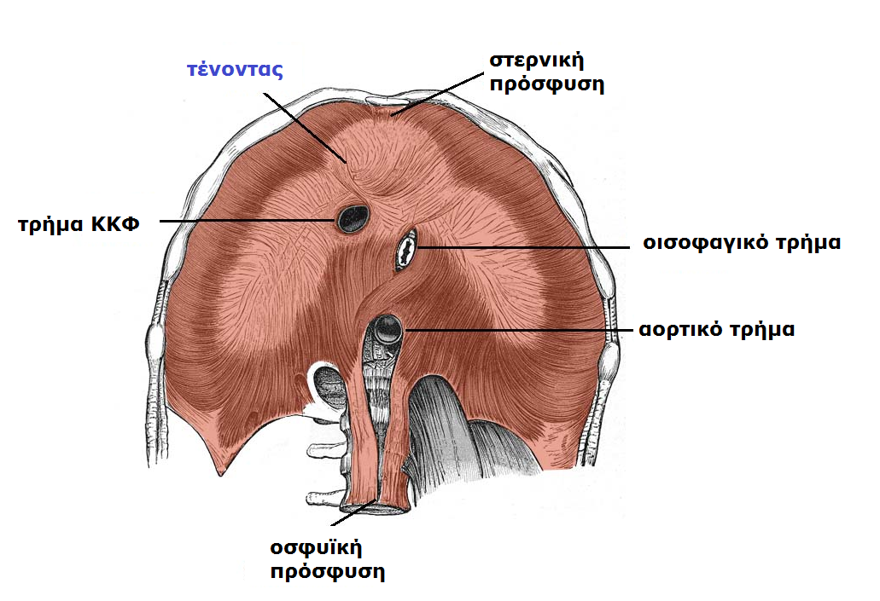

Slide 48
ΟΠΙΣΘΙΟ ΚΟΙΛΙΑΚΟ ΤΟΙΧΩΜΑ
ΟΜΣΣ: κεντρική προπέτεια, αύλακες εκατέρωθεν όπου εντοπίζονται οι νεφροί.
Μυς
Διάφραγμα
Περιτονία (θωρακοοσφυϊκή)
Λιπώδης ιστός, νεύρα, αγγεία

Slide 49
ΜΥΣ ΟΠΙΣΘΙΟΥ ΚΟΙΛΙΑΚΟΥ ΤΟΙΧΩΜΑΤΟΣ
ΜΥΣ | ΕΚΦΥΣΗ | ΚΑΤΑΦΥΣΗ | ΝΕΥΡΩΣΗ | ΛΕΙΤΟΥΡΓΙΑ
Μείζων ψοΐτης | Εγκ. Αποφύσεις ΟΜΣΣ, πλάγια σώματα Θ12-Ο5, ΜΣΔ | Ελάσσονα τροχαντήρα | Πρ. κλάδοι Ο1,Ο2,Ο3 | Κάμψη μηρού (με λαγόνιο) Πλάγια κάμψη ΣΣ Ισορροπία κορμού κάμψη κορμού (σε καθιστή θέση με λαγόνιο)
Λαγόνιος | Άνω 2/3 λαγόνιου βόθρου, πτέρυγα ιερού, πρ. ιερολαγόνιους συνδέσμους | Ελάσσονα τροχαντήρα. Διάφυση, τένοντα μ. ψοΐτη | Μηριαίο νεύρο (Ο2-Ο4) | Κάμψη μηρού, σταθεροποιεί ισχίο, ενεργεί μαζί με Ψοΐτη
Τετράγωνος οσφυϊκός | Έσω ½ 12^{ης} πλευράς, εγκ. Αποφύσεις ΟΜΣΣ | Οσφυολαγόνιο συνδ. Έσω χείλος λαγόνιας ακρολοφίας | Πρ. κλάδοι Θ12-Ο4 | Έκταση και πλάγια κάμψη ΣΣ, σταθεροποιεί 12^{η} πλευρά κατά την εισπνοή

Slide 50
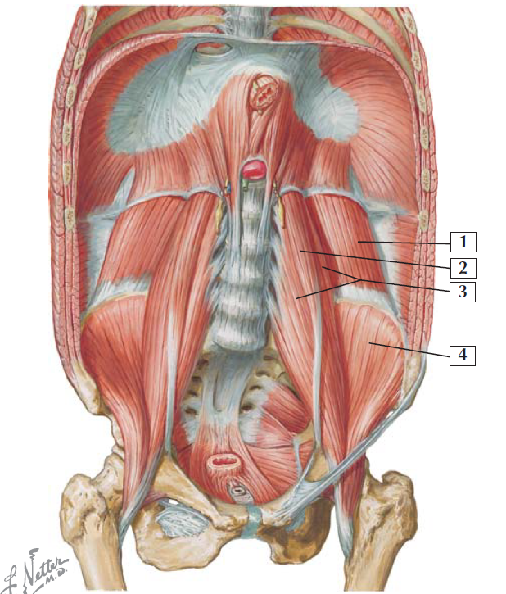

Slide 51
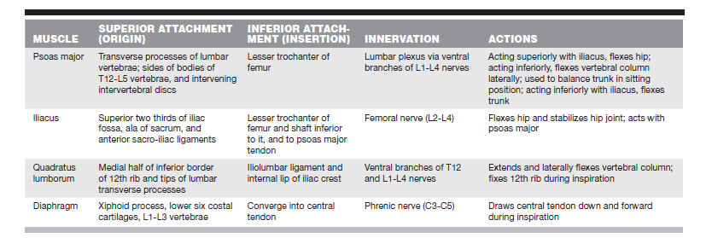

Slide 52
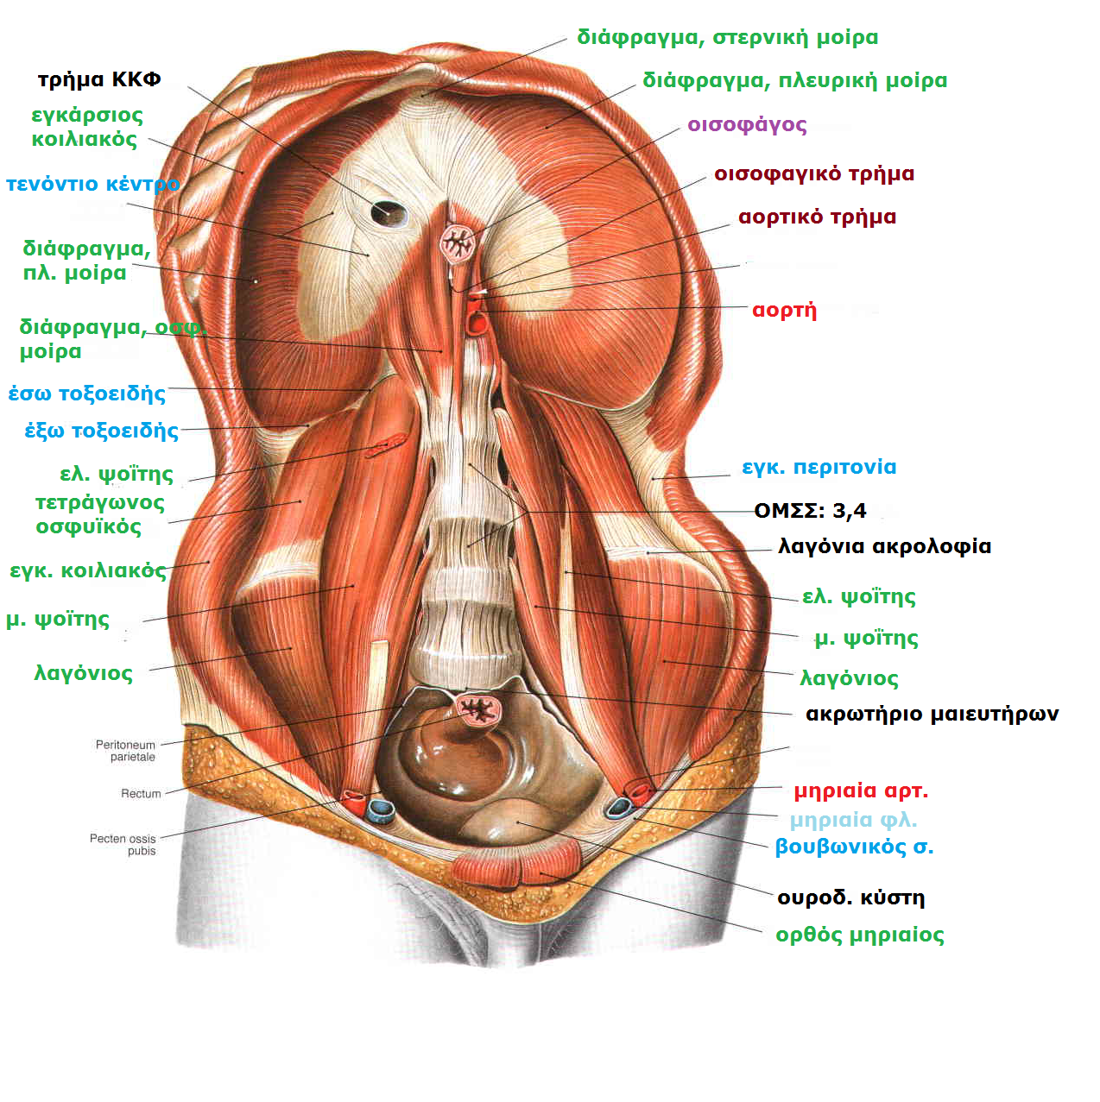

Slide 53
